Slide 1
Занятие по математике: «Построение и исследование простейшей математической модели в практической деятельности и повседневной жизни»
Учитель Зотова Елена Васильевна

Slide 3
Учебные цели
Совершенствование умения составлять план местности с заранее заданными условиями и читать готовый план;
Применение навыков вычислений и преобразований при решении практической задачи;
Использование приобретённых знаний и умений в повседневной жизни и в нестандартной ситуации, оригинальность и гибкость идей;
Совершенствование умения строить и исследовать простейшие математические модели, умения работать с представленной информацией, умение быстро перестраивать свою деятельность с появлением новой информации об объекте исследования;
Формирование пространственного представления, интерес к окружающему миру, и желание узнать больше.

Slide 4
Спецификация ОГЭ

Slide 5
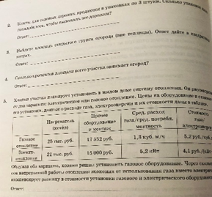
Типовые экзаменационные варианты

Slide 6
Раздаточный материал

Slide 9
Бланк ответов

